Slide 1
Psychologiczne Aspekty Zarządzania Zespołem
Dr inż. Magda Rościszewska
Wydział Inżynierii mechanicznej i okrętownictwa
Instytut Technologii Maszyn i Materiałów

Slide 2
Psychologiczne Aspekty Zarządzania Zespołem- zagadnienia
Wprowadzenie do psychologii w zarządzaniu zespołem
Inteligencja emocjonalna lidera
Psychologia motywacji w zespołach technicznych
Zarządzanie stresem i wypaleniem zawodowym
Psychologia konfliktu w zespołach
Komunikacja w zespole – aspekty psychologiczne
Kultura feedbacku i otwartej komunikacji
Wyzwania kierowania ludźmi w systemie hybrydowej organizacji pracy
Nowe technologie w zarządzaniu zespołem – perspektywa psychologiczna
Psychologia podejmowania decyzji w zespołach
Wpływ AI i nowych technologii na zarządzanie zespołami
Pułapki w zespołach inżynierskich

Slide 3
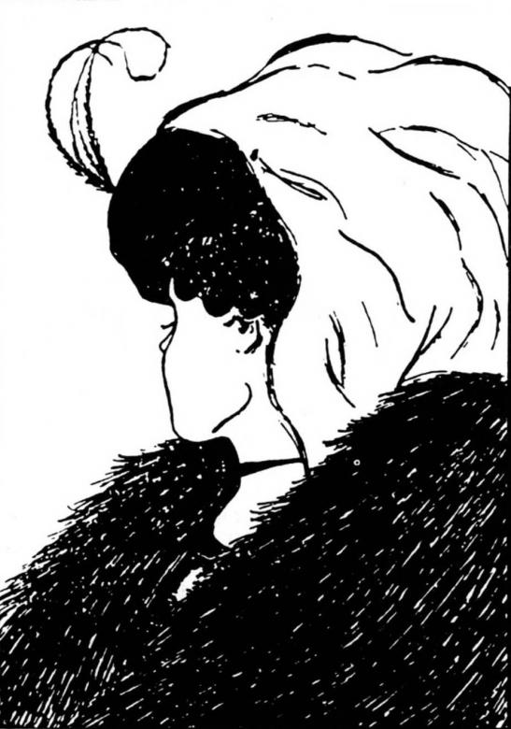

Slide 4
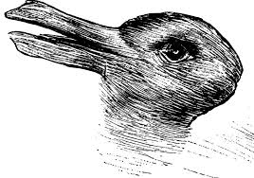

Slide 5


Slide 6

Wykład 8: Pułapki w zespołach inżynierskich

Slide 7
Wykład 8: Pułapki w zespołach inżynierskich
Bias (po polsku: błąd poznawczy, uprzedzenie poznawcze, skrzywienie poznawcze)
automatyczny, nieświadomy skrót myślowy, który wpływa na to, jak interpretujemy informacje, podejmujemy decyzje i oceniamy sytuacje (uproszczenie/tendencje/stereotypy).
złudzenie racjonalności:
Wielu inżynierów wierzy, że:
„Ja myślę logicznie.”
„Fakty > emocje.”
Tymczasem badania pokazują, że im bardziej ktoś uważa się za racjonalnego, tym bardziej podatny bywa na biasy — bo ma niższą czujność wobec błędów myślenia.

Slide 8
Wykład 8: Pułapki w zespołach inżynierskich
Najważniejsze cechy biasów:
Są nieświadome
Nie zauważamy, że działają — to „ukryty autopilot” naszego myślenia.
Powstają, żeby oszczędzać energię mózgu
Zamiast analizować każdą sytuację od podstaw, mózg korzysta z szybkich schematów — ale te schematy bywają błędne.
Występują u wszystkich ludzi
Nie można ich „wyłączyć”. Można tylko nauczyć się je rozpoznawać i kontrolować.
Zniekształcają logiczne myślenie
Prowadzą do błędów w ocenie, podejmowaniu decyzji i interpretacji danych.

Slide 9
Wykład 8: Pułapki w zespołach inżynierskich
Rodzaje biasów:
Bias potwierdzenia (confirmation bias)
Efekt IKEA (IKEA effect)
Overconfidence bias (nadmierna pewność)
Sunk cost fallacy (efekt utopionych kosztów)
Groupthink (myślenie grupowe)
Authority bias (efekt autorytetu)
Planning fallacy (złudzenie planowania)

Slide 10
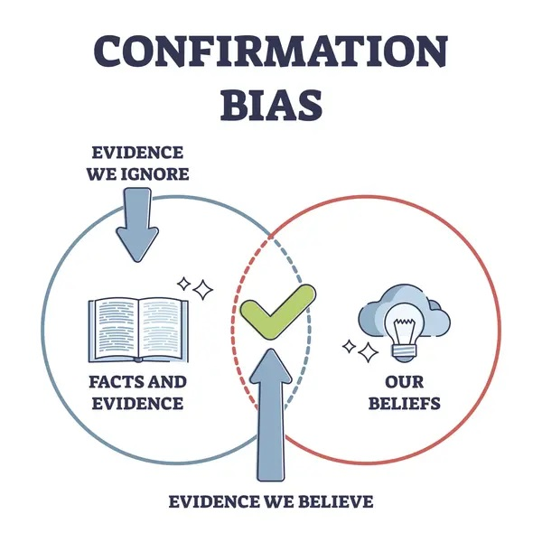
Wykład 8: Pułapki w zespołach inżynierskich
1. Bias potwierdzenia (confirmation bias)
Skłonność do szukania informacji, które potwierdzają naszą opinię, i ignorowania tych, które jej zaprzeczają.
W praktyce zespołów inżynierskich:
Zespół wybiera technologię, bo „wszyscy tak robią” → i potem widzi tylko argumenty ZA.
Programista testuje funkcję tylko na przypadkach, które powinny działać.
Architekt wierzy, że mikroserwisy są zawsze lepsze — ignoruje koszty ich utrzymania.
Konsekwencja:
projekty oparte na złych założeniach brną dalej, bo nikt nie chce szukać dowodów na to, że się myli.

Slide 11
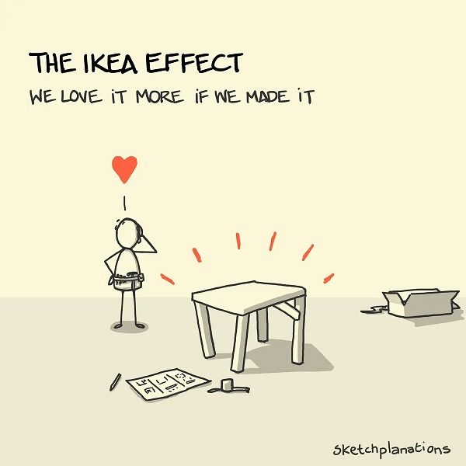
Wykład 8: Pułapki w zespołach inżynierskich
2. Efekt IKEA (IKEA effect)
Przeceniamy wartość czegoś, co sami stworzyliśmy — bez względu na jego obiektywną jakość.
W inżynierii:
„Własne frameworki” budowane zamiast użycia gotowych bibliotek.
Programista broni rozwiązania, które napisał, mimo że jest wolne i trudne w utrzymaniu.
Zespół trzyma się architektury sprzed 5 lat, bo „to nasze dzieło”.
Konsekwencja:
duże koszty utrzymania, techniczny dług, trudność w refaktoryzacji.

Slide 12

Wykład 8: Pułapki w zespołach inżynierskich
3. Overconfidence bias (nadmierna pewność)
Przekonanie, że wiemy więcej niż wiemy, potrafimy więcej niż potrafimy, i że przyszłość będzie bardziej przewidywalna niż jest.
W inżynierii:
zbyt krótkie estymacje czasu, bo „to tylko prosty ticket”,
ignorowanie edge cases,
lekceważenie testów („przecież działa u mnie”),
niedoszacowanie ryzyka w projektach.
Konsekwencja:
opóźnienia, błędy produkcyjne, nerwowe „firefighty”.

Slide 13
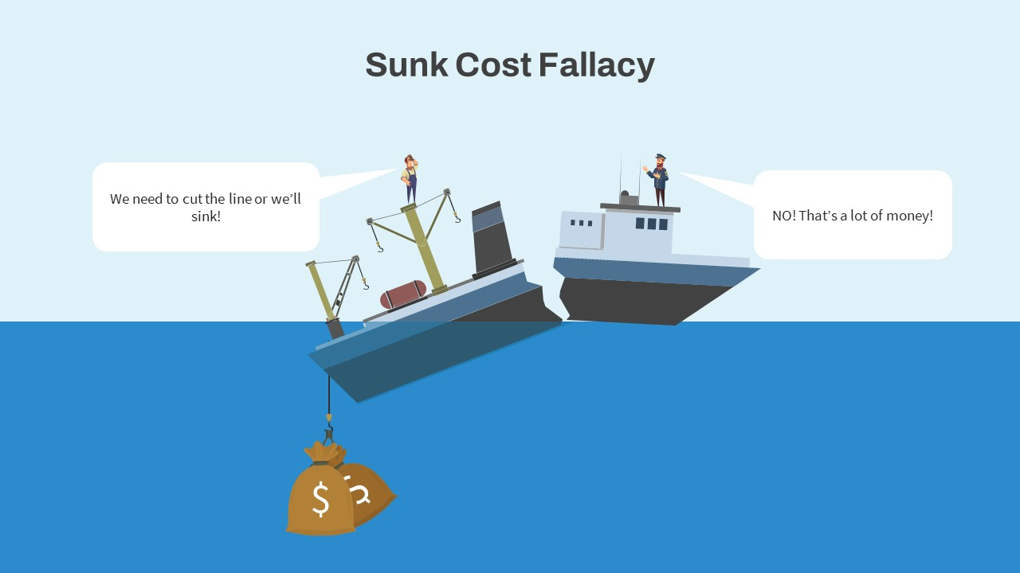
Wykład 8: Pułapki w zespołach inżynierskich
4. Sunk cost fallacy (efekt utopionych kosztów)
Zostawanie przy złym rozwiązaniu, bo włożyliśmy w nie dużo pracy.
W zespole:
trzymanie się złej technologii, bo wdrożono ją 3 lata temu,
kończenie projektu, który dawno powinien zostać przerwany,
poprawianie kodu, który należałoby napisać od zera.
Konsekwencja:
rosnące koszty i demotywacja zespołu.

Slide 14
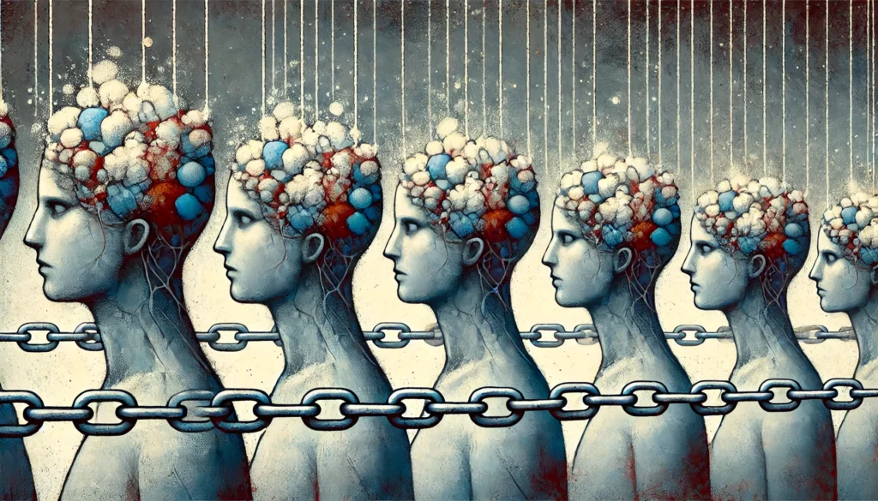
Wykład 8: Pułapki w zespołach inżynierskich
5. Groupthink (myślenie grupowe)
Zespół unika konfliktu, więc nie kwestionuje decyzji.
W praktyce:
nikt nie odważy się powiedzieć architektowi, że pomysł jest ryzykowny,
zespół przytakuje planom zarządu, bo nie chce być „problemowy”,
podczas planowania sprintu nikt nie mówi, że tempo jest nierealne.
Konsekwencja:
błędy decyzyjne wynikające z braku różnorodności myśli.

Slide 15
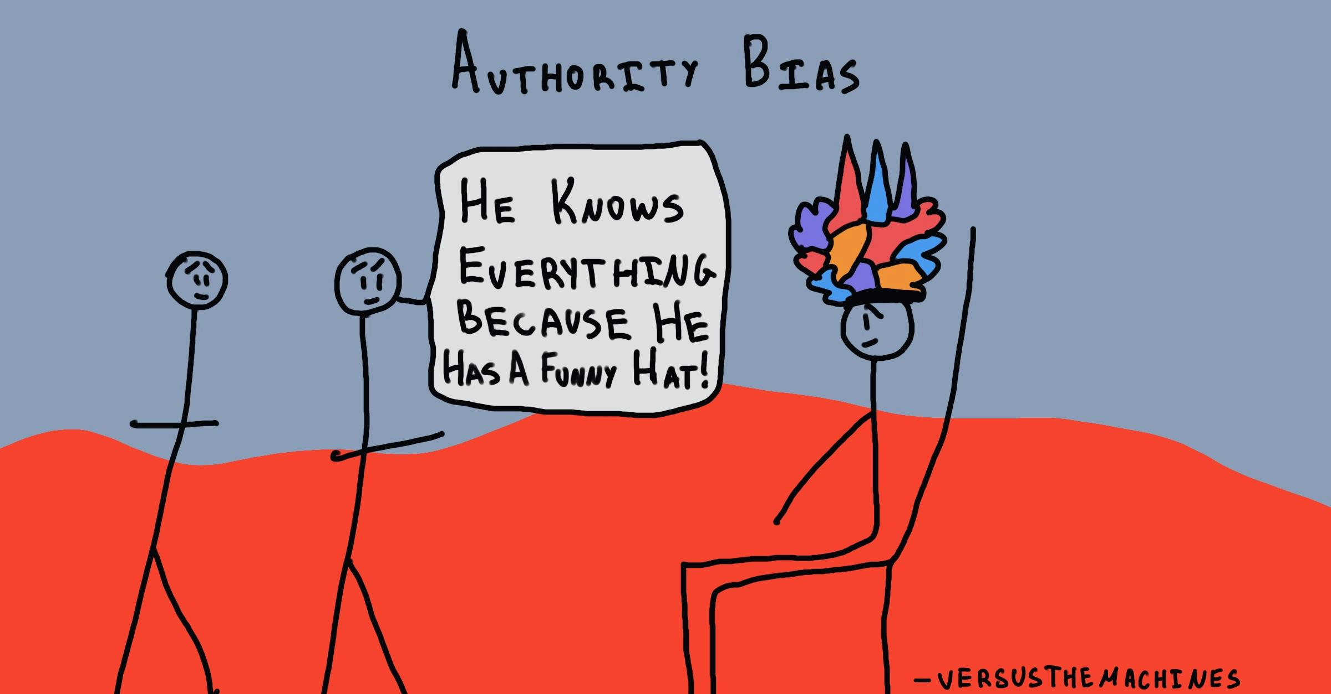
Wykład 8: Pułapki w zespołach inżynierskich
6. Authority bias (efekt autorytetu)
Uważamy, że ktoś ma rację, bo jest „ważniejszy”.
Przykłady:
Senior mówi, że coś „na pewno zadziała”, więc juniorzy nie pytają.
CTO decyduje o architekturze bez analizy danych, a zespół przyjmuje to bez dyskusji.
Konsekwencja:
zła decyzja przechodzi, bo nikt nie ośmielił się jej zakwestionować.

Slide 16
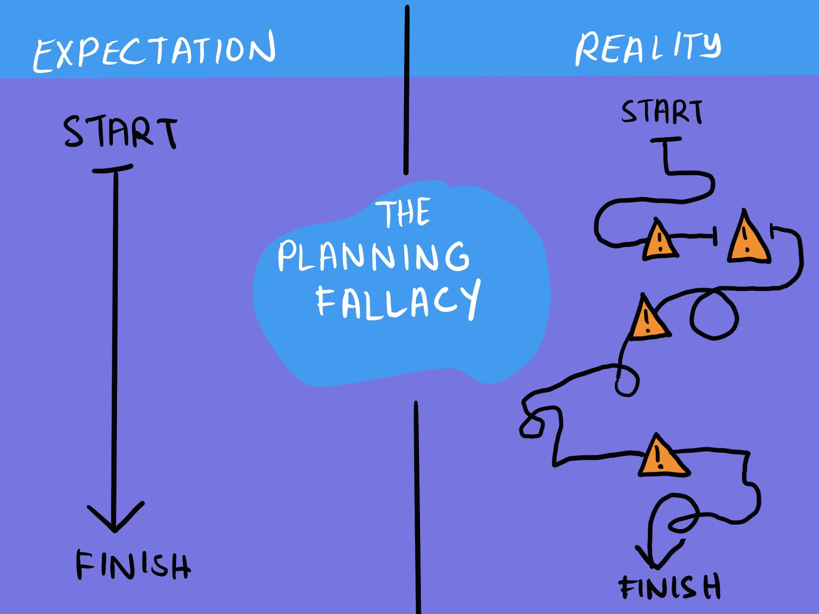
Wykład 8: Pułapki w zespołach inżynierskich
7. Planning fallacy (złudzenie planowania)
Tendencja do drastycznego niedoszacowania czasu potrzebnego na wykonanie zadania.
W praktyce:
„To zajmie 2 dni.” → zajmuje 2 tygodnie.
Zespół planuje sprinty pod życzenia, a nie realne możliwości.
Konsekwencja:
frustracja, presja, spadek jakości.

Slide 17
Wykład 8: Pułapki w zespołach inżynierskich
Jak minimalizować wpływ biasów w zespole inżynierskim?
1. Wprowadzić „procesy przeciwbiasowe”
review
testy automatyczne
second opinion
decyzje kolektywne

Slide 18
Wykład 8: Pułapki w zespołach inżynierskich
2. Stworzyć kulturę kwestionowania decyzji
zasada „challenge safe”: możesz kwestionować pomysł, nie osobę
rotacja liderów dyskusji
demokratyczne głosy w wyborze technologii

Slide 19
Wykład 8: Pułapki w zespołach inżynierskich
3. Wprowadzić techniki decyzyjne
analiza plusów i minusów (szczególnie przeciw),
pre-mortem (co może pójść źle?),
scenariusze alternatywne,
„red teaming”.

Slide 20
Wykład 8: Pułapki w zespołach inżynierskich
4. Zwiększyć świadomość biasów
omawiać je na retrospektywach,
analizować incydenty,
pokazywać realne przykłady z projektów.

Slide 21
Wykład 8: Pułapki w zespołach inżynierskich
5. Korzystać z danych, nie intuicji
To jest kluczowy element kultury inżynierskiej.

Slide 22
Wykład 8: Pułapki w zespołach inżynierskich
Dziękuję za uwagę

